Slide 1
VERSO IL LAVORO
Il Career Service di Ateneo
EMILIANO SANTINI
Responsabile del Career Service
Centro per l’Orientamento allo Studio e alle Professioni
LA STATALE Career Service
I servizi per studenti e laureati
Professione Infermiere 29 maggio 2024

Slide 2
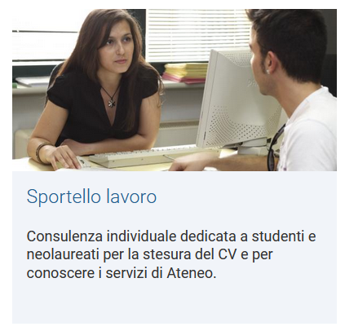
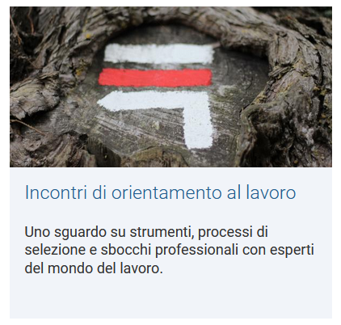
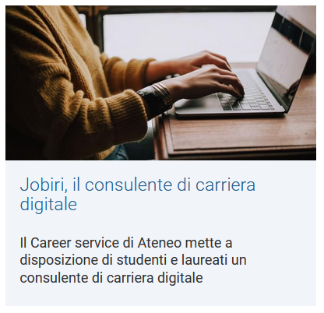
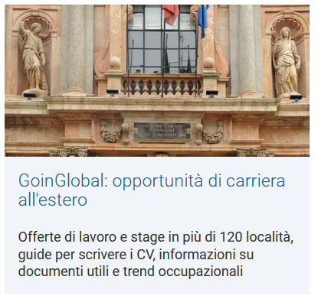
I SERVIZI PER STUDENTI E LAUREATI: ORIENTAMENTO AL LAVORO
Un supporto per imparare a cercare lavoro in modo efficace e per conoscere gli sbocchi professionali
del proprio percorso di studi, in collaborazione con esperti, recruiter e società specializzate
www.unimi.it/it/studiare/stage-e-lavoro
LA STATALE Career Service
I servizi per studenti e laureati
Professione Infermiere 29 maggio 2024

Slide 3
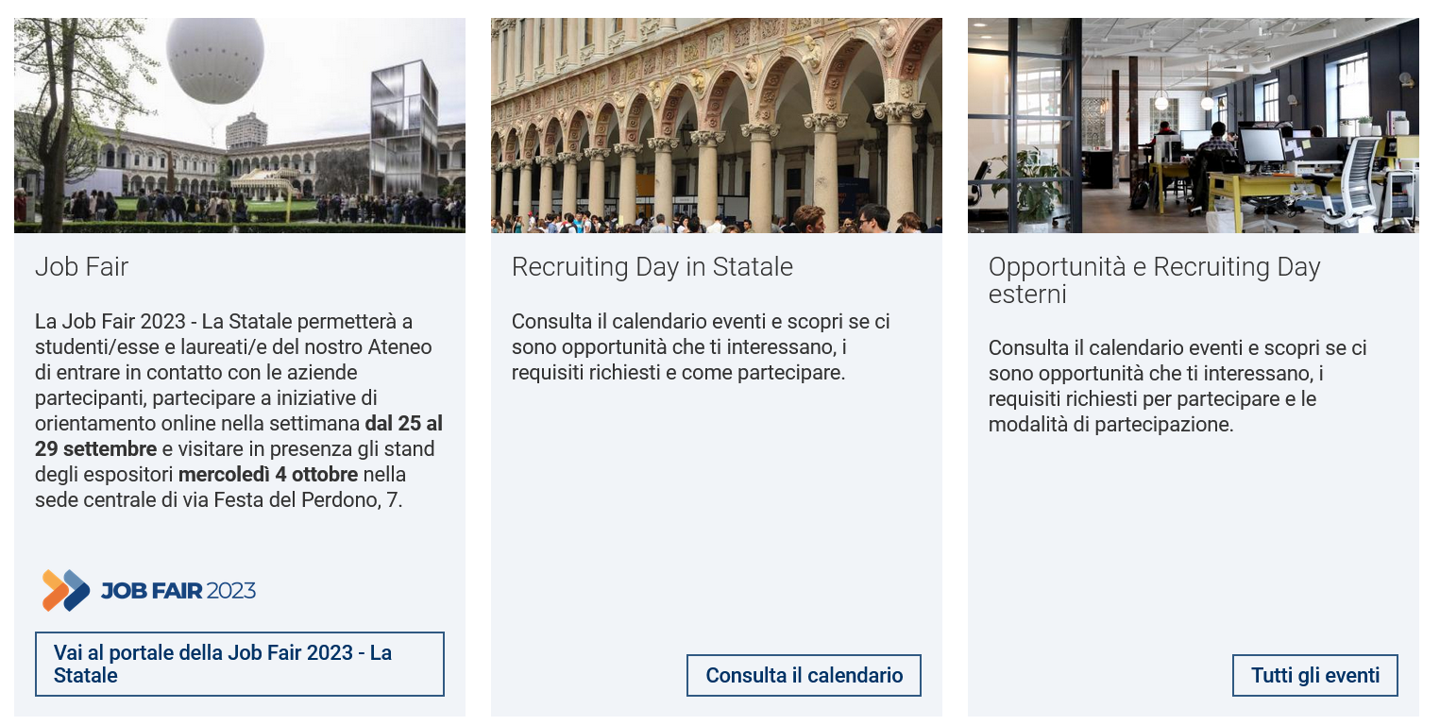
I SERVIZI PER STUDENTI E LAUREATI: INCONTRI CON LE AZIENDE
Grazie a queste iniziative studenti e neolaureati della Statale hanno la possibilità di conoscere e farsi conoscere dai principali employers di riferimento ed essere selezionati per opportunità di lavoro e stage.
www.unimi.it/it/studiare/stage-e-lavoro
LA STATALE Career Service
I servizi per studenti e laureati
Professione Infermiere 29 maggio 2024

Slide 4
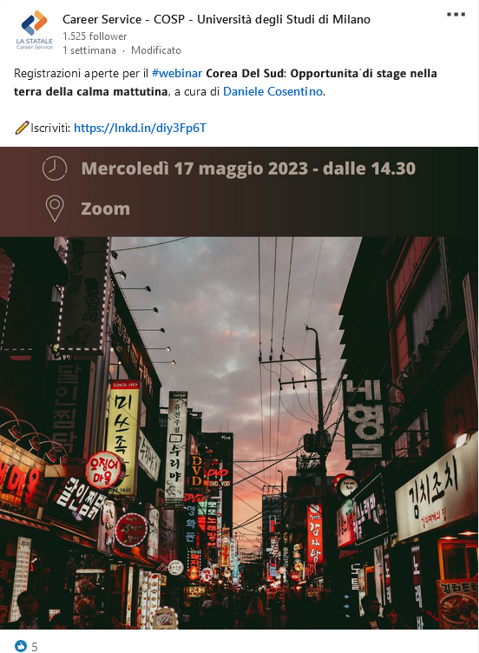
I SERVIZI PER STUDENTI E LAUREATI: STAGE E LAVORO ALL’ESTERO
Webinar con professionisti del settore
Consulenze individuali con un esperto
GoinGlobal: opportunità di carriera all’estero
Grazie a queste iniziative, a cui si partecipa gratuitamente, studenti e neolaureati della Statale hanno la possibilità di scoprire come cercare lavoro e stage all’estero e approfondire la conoscenza di numerose destinazioni.
www.unimi.it/it/studiare/stage-e-lavoro
LA STATALE Career Service
I servizi per studenti e laureati
Professione Infermiere 29 maggio 2024

Slide 5
I SERVIZI PER STUDENTI E LAUREATI: CV, BACHECA ANNUNCI E SERVIZIO STAGE
Un servizio integrato che permette di gestire, on line, il proprio Curriculum Vitae e le proprie candidature ad annunci di lavoro e stage pubblicati sulla bacheca di Ateneo, a cui si affianca il servizio dedicato agli Stage che ti fornisce assistenza in tutte le fase di realizzazione del tuo percorso formativo, sia curriculare che post laurea.
Il Servizio Placement di Ateneo è accessibile direttamente dalla tua pagina UNIMIA, sezione «Lavoro e Stage»
Per accedere inserire login e password utilizzate per la casella di posta elettronica di Ateneo
Curriculum Vitae online
Bacheca annunci di lavoro e stage online
Servizio Stage
Al primo accesso il servizio deve essere attivato dando il proprio consenso alla creazione e pubblicazione online del proprio CV online
www.unimi.it/it/studiare/stage-e-lavoro
LA STATALE Career Service
I servizi per studenti e laureati
Professione Infermiere 29 maggio 2024

Slide 6
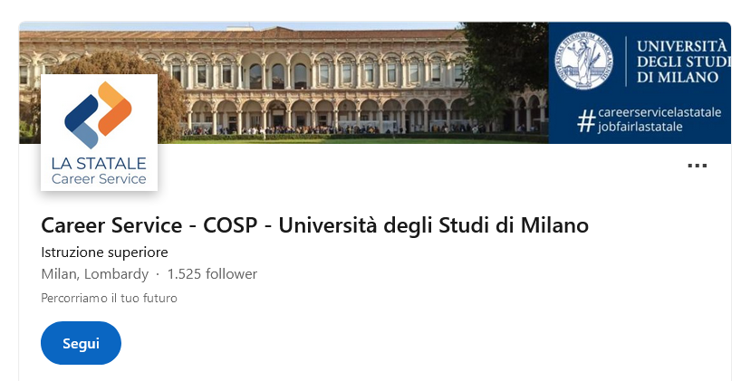
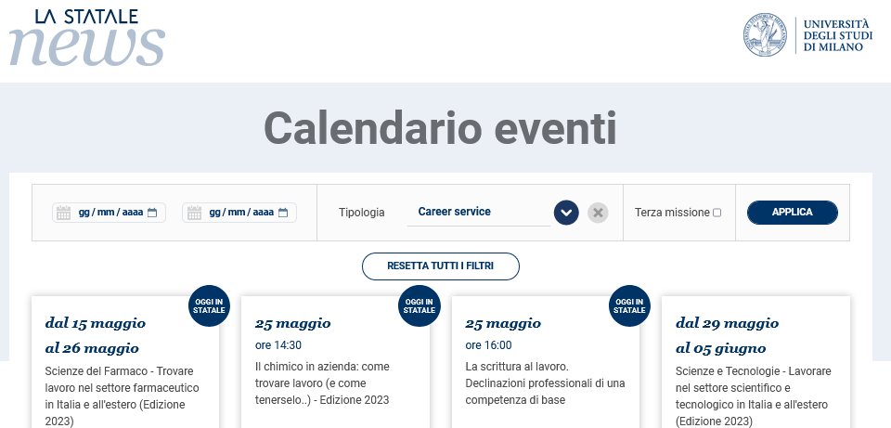
CONTATTI
www.unimi.it/it/studiare/stage-e-lavoro
https://it.linkedin.com/showcase/career-service-la-statale
LA STATALE Career Service
I servizi per studenti e laureati
Professione Infermiere 29 maggio 2024

